Slide 1
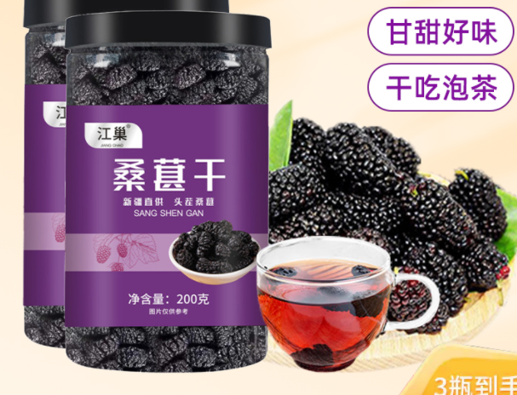
产品名称
【拍一发三】江巢桑葚干果清甜香泡水200g/罐
直播价格
69.9/3罐
库存
10000罐
发货时间
24小时内
商品规格
1罐*200g
保质期
8个月
商品卖点：
1、抖音坚果零食爆款榜TOP1。
2、新鲜采摘，采用新疆头茬桑葚，颗粒饱满，手工采摘，避免粘沙，严格挑选，剔除坏果次果，人工晾晒。
3、配料只有桑葚，没有其他添加。
4、食用方便，可当做日常小零食，也可以泡水喝，满满花青素，经常熬夜、不爱喝水、体重管理期必备小零食。
5、桑葚干中含有丰富的铁元素，常用桑葚干泡水喝利于补铁,桑葚干中含有丰富的维生素、葡萄糖、苹果酸等，常用桑葚干泡水喝，有利于促进肠蠕动，从而有利于润肠通便哦；姨妈期间也是可以桑葚泡水，有助于经期补血益气的哦~
6.、受众体重管理（减肥）通便！
发货地点
义乌
联系方式19855091128
发货快递
丰网，极兔，邮政，韵达
不发货地区
偏远地区及疫情地区

